Slide 1
المراجعة:أ . جمعه شعيب | الإعداد : حمضه صالح الكربي + صالحة صالح الكربي | الاستجابة عند سماع إسمه بلفظ (نعم) رقم الهدف :(1306) | الهدف
الفئة العمرية: 6-7 | مستوى الشدة: (بسيط، متوسط، شديد) | فئة الإعاقة : (ذهنية بسيطة) | بيانات الهدف
«في الحديقة» ذهبنا إلى الحديقة أنا وأمي وأختي هند. في السيارة نادتني أمي حمد قلت لها نعم يا أمي . قالت لي لا تبتعد عن أختك هند و أنتما تلعبان. ثم نادت هند و ردت هند : نعم يا أمي. قالت لها لا تركضين بسرعة حتى لا تتأذين. وصلنا للحديقة وخرجنا من السيارة ثم دخلنا إلى الحديقة . وذهبنا نلعب في المراجيح ثم اشترينا بعض الحلويات . وكان هناك طفل ينظر إلي . قالت لي أمي هل يمكنك أن تعطيه بعض الحلوى . قلت لها نعم يا أمي ثم اخرجت حلوى واحدة وقلت له تفضل هذه لك ثم ابتسم وأخذها وقال شكرا. الأنشطة الصفية: 1-يطلب المعلم من الطلاب الوقوف صفين متقابلين ثم يطلب من الطالب المقابل للأخر مناداة زميله و على الزميل الرد بنعم . 2- يقوم المعلم بوضع صور الطلاب في عجلة ويحركها ويختار أحد الطلاب صورة و يسمي اسم صاحب الصورة ثم يرد صاحب الصورة بنعم . 3- يطلب المعلم من الطلاب أن ينقسموا إلى مجموعتين حيث المجموعة الاولى تنادي اسم طالب في المجموعة الثانية فيستجيب لهم ثم يقوم هذا الطالب بمناداة اسم طالب في المجموعة الاولى. |  |  | كتاب الطالب

Slide 2
الحصة الدراسية:: الهدف الرئيسي هو الاستجابة عند سماع إسمه بلفظ (نعم) أهداف أخرى:1- أن يميز السؤال. 2- تنمية مهارة التمييز السمعي 1- قراءة الدرس بطريقة معبرة للطلبة عدة مرات مع الإشارة إلى الصور في كتاب الطالب. 2- تشغيل الفيديو الخاص بالدرس. 3- تنفيذ التمارين والأنشطة الصفية على كتاب الطالب وأوراق العمل. 4- يبتكر المعلم أنشطة خاصة بالدرس حصة الرياضة: يصف المعلم الطلبة صف واحد و الطالب الذي ينادي عليه , يرد ب نعم و يركض لمسافة معينة . حصة الفن: - أن يعمل عرض مسرح الدمى بشخصيات وتسمي باسماء الطلاب و كل طالب يجيب بنعم. حصة الموسيقى: - يقوم المعلم بتأليف إغنية باسم الطالب ويرد بنعم عند سماع اسمه | دليل للمعلم
على الاهل مناداة الطالب باسمه و يشترط الاجابه بنعم أو يقوم الطالب باللعب مع أخوته وينادي باسمائهم بشكل عشوائي ويجيبون بنعم. | الواجب المنزلي
 | تمارين الكترونية
متوسط: أن ينظر الى المتحدث عند مناداته اسمه جيد: يدرك ويلتفت إلى المتحدث مرتفع: يدرك ويستجيب لفظيا إلى المتحدث | التقييم

Slide 3
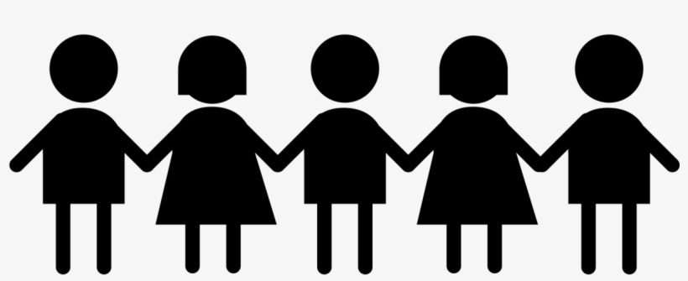
1- يطلب المعلم من الطلاب الوقوف صفين متقابلين ثم يطلب من الطالب المقابل للأخر مناداة زميله و على الزميل الرد بنعم .

Slide 4
2- يقوم المعلم بوضع صور الطلاب في عجلة ويحركها ويختار أحد الطلاب صورة و يسمي اسم صاحب الصورة.

Slide 5
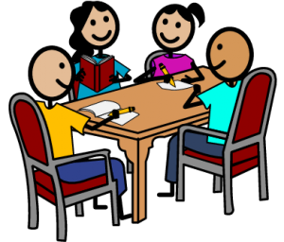
3- يطلب المعلم من الطلاب أن ينقسموا إلى مجموعتين حيث المجموعة الاولى تنادي اسم طالب في المجموعة الثانية فيستجيب لهم ثم يقوم هذا الطالب بمناداة اسم طالب في المجموعة الاولى.
حمد
خليفة
مجموعة 2
مجموعة 1

